Slide 1
Мнемотренажер МКС
(метод ключевых слов)
Словарные слова 1-4 класс
Автор: Черных Галина Борисовна
учитель начальных классов
МАОУ СОШ № 211 имени Л.И. Сидоренко
г. Новосибирск

Slide 2
Словарная работа. Методика работы
Описание
Все группы слов объединены в небольшие рассказы. Рассказы находятся под каждым слайдом. Детям рассказы НЕ ДЕМОНСТРИРУЮТСЯ (с целью формирования аудиального канала восприятия информации). На всех слайдах стоит программа поочередного воспроизведения картинок. После каждой группы словарных слов есть пустой слад, он необходим для повторения слов.
Этапы работы
Демонстрируем слайд и первый опорный образ «конь» и т.д. Обращаем внимание на ударный гласный звук или парный согласный звук в опорном образе.
Читаем детям историю и одновременно демонстрируем образы словарных слов (В рассказе и на слайде они идут по порядку появления в истории)
Просим повторить все словарные слова по порядку. При затруднении можно попросить ребят повторить историю или часть истории, связанной с данным словом.
На пустом экране просим ребят назвать и показать место расположение слов сначала по порядку, затем в произвольной очереди.
Записываем все слова в тетрадь.
Рекомендации
Работу с мнемотренажером можно проводить 2-3 раза в неделю. На втором занятии показываем еще раз весь видеоряд и читаем историю. В дальнейшем достаточно показывать на пустой доске место на котором находилось словарное слово, дети легко его вспоминают. Далее работу с группами слов можно проводить в традиционной форме: запись по памяти, составление предложений и т. д.

Slide 3
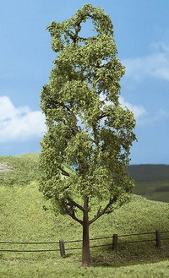

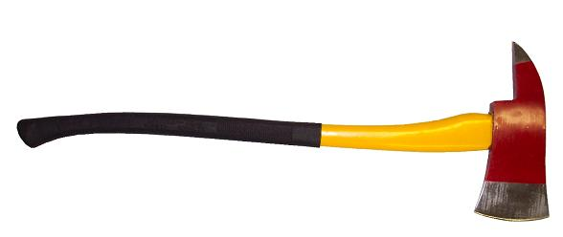
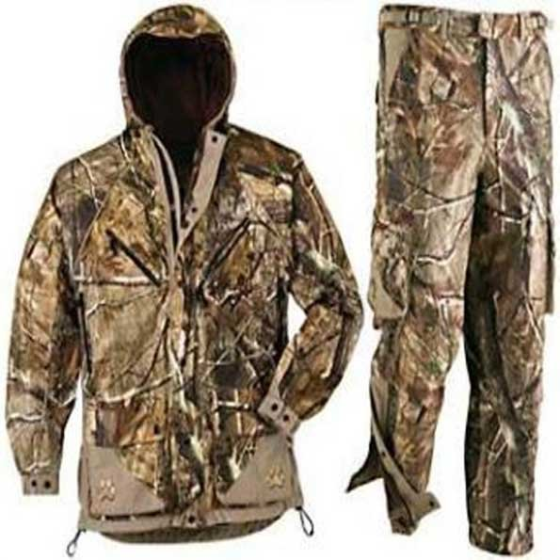
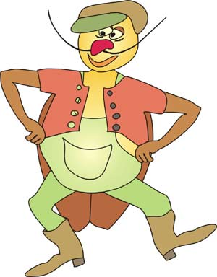
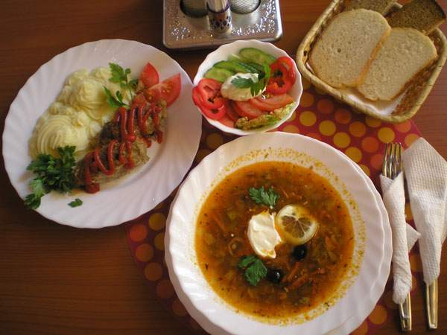
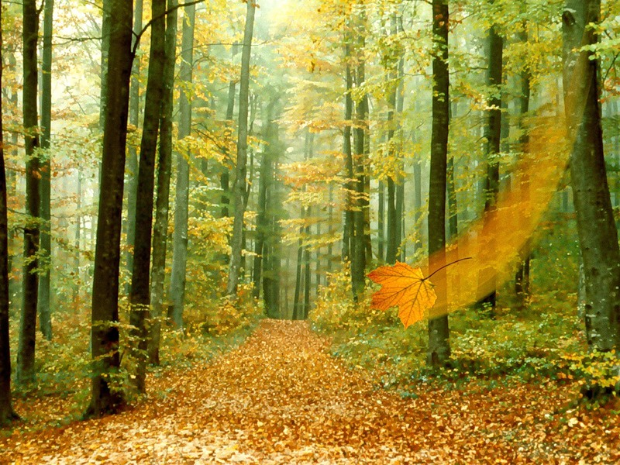
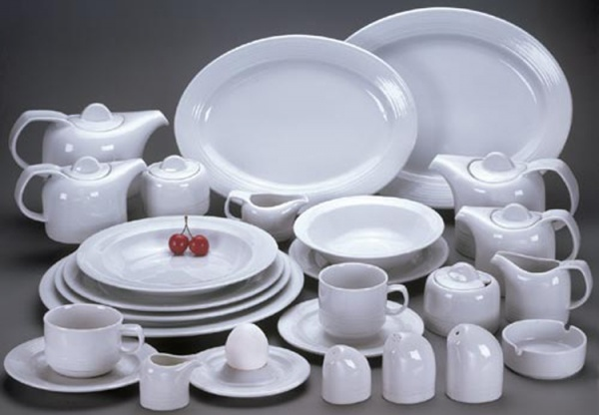
1 класс
Notes:
КЛОП
Жил-был клоп. Наступил октябрь. Холодно стало.
Надел он теплую одежду. Взял топор и пошел по дороге осину рубить.
Долго работал. Обедать пошел. Поел, посуду помыл и спать лег.

Slide 4
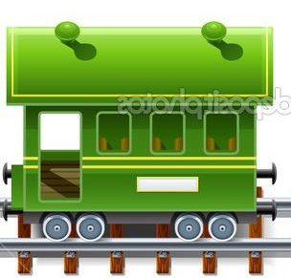


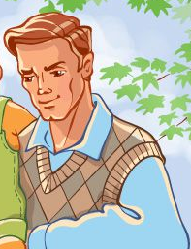


2 класс
А
газета
С
С
Notes:
Папа – пассажир.
Решил папа отправиться в отпуск. Посмотрел на календарь - пора ехать! Купил папа газету, сел в вагон, поставил рядом багаж. Теперь он пассажир – можно ехать. «Ура, в путь!» – гремит салют.

Slide 5
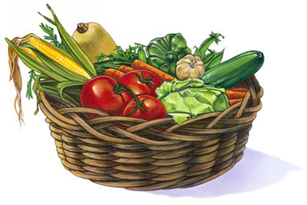
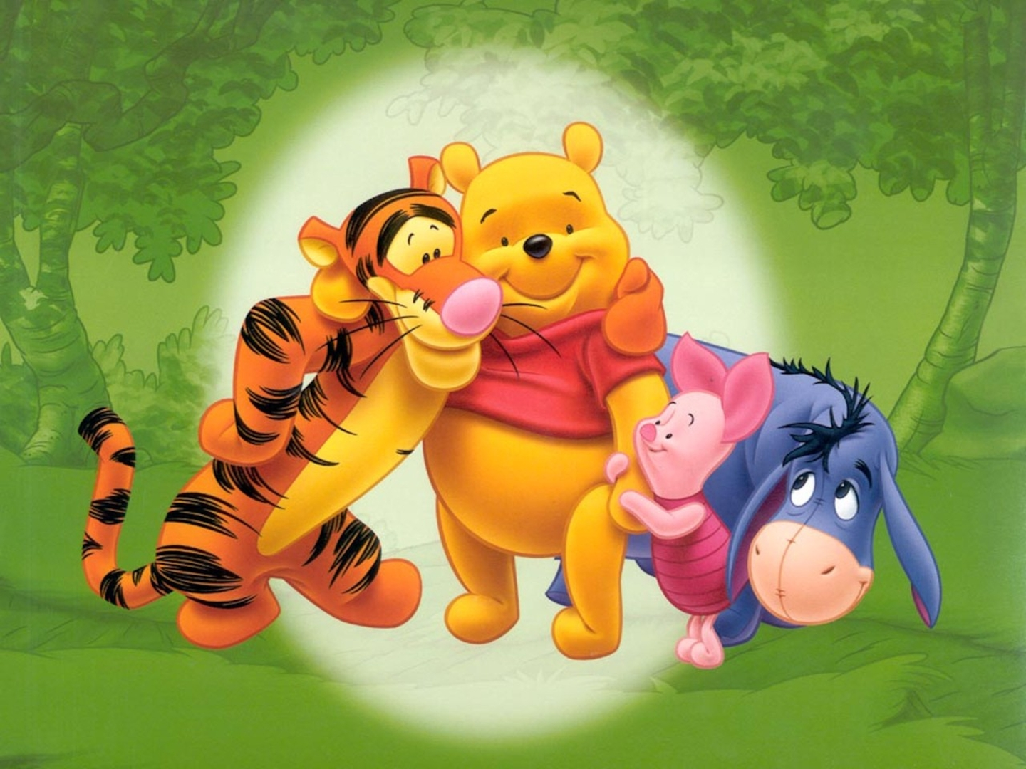
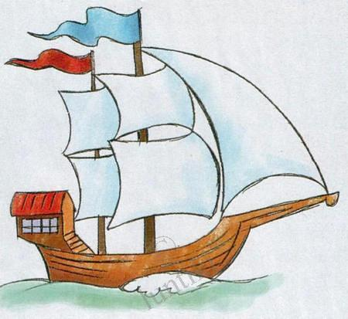
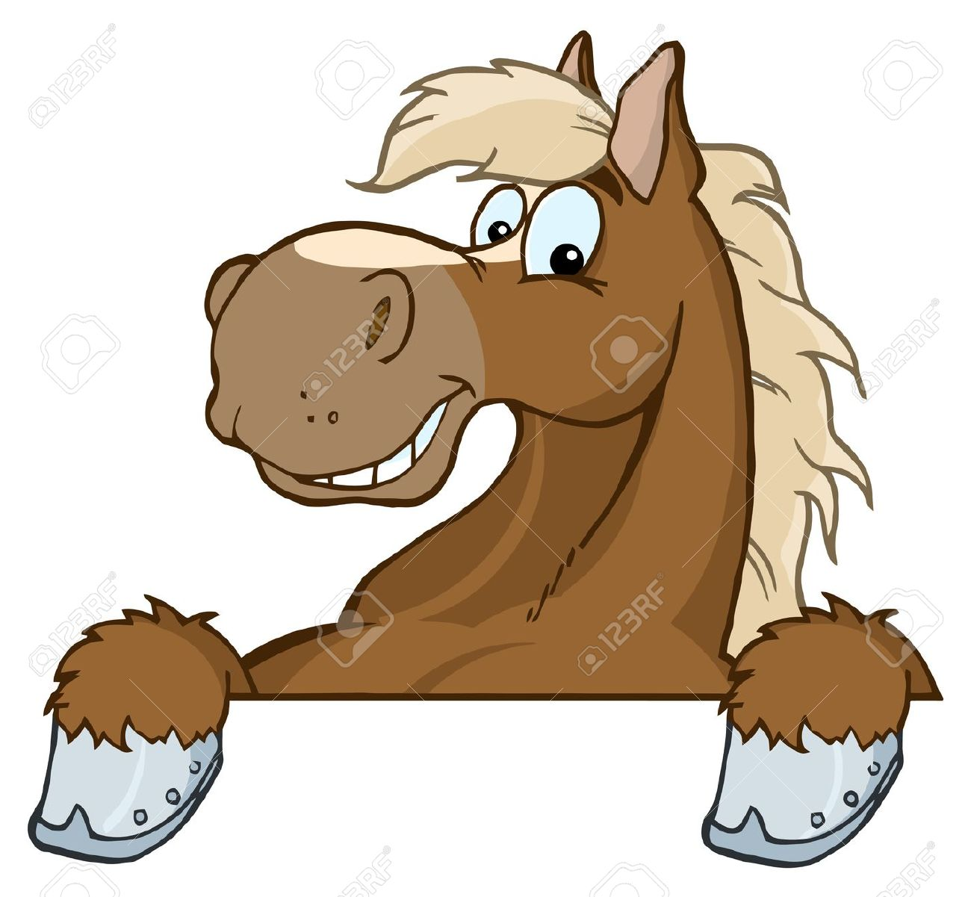
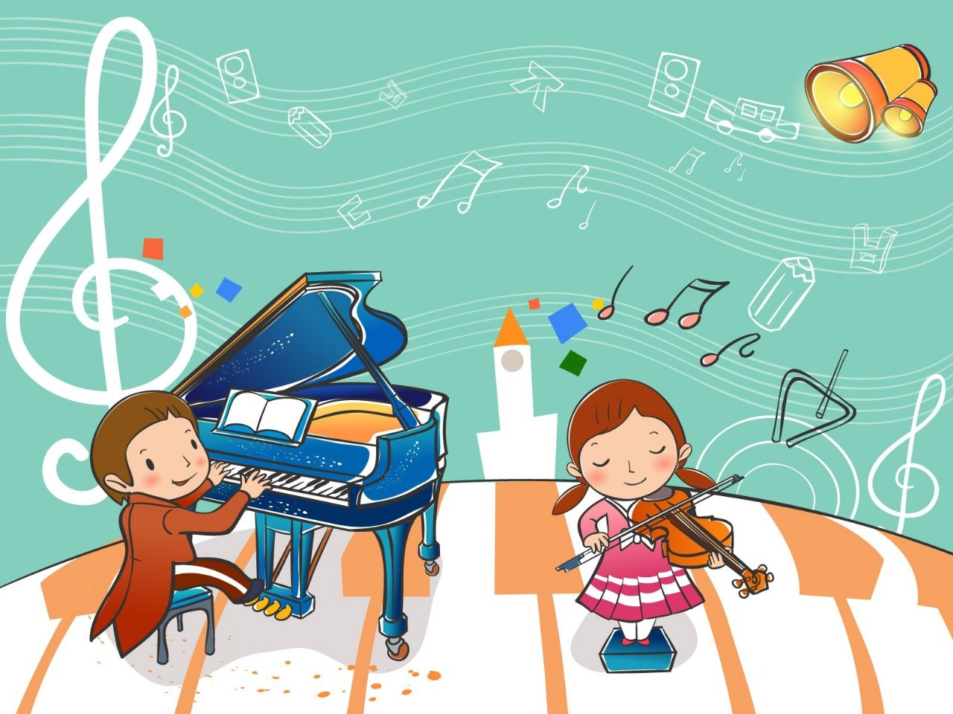

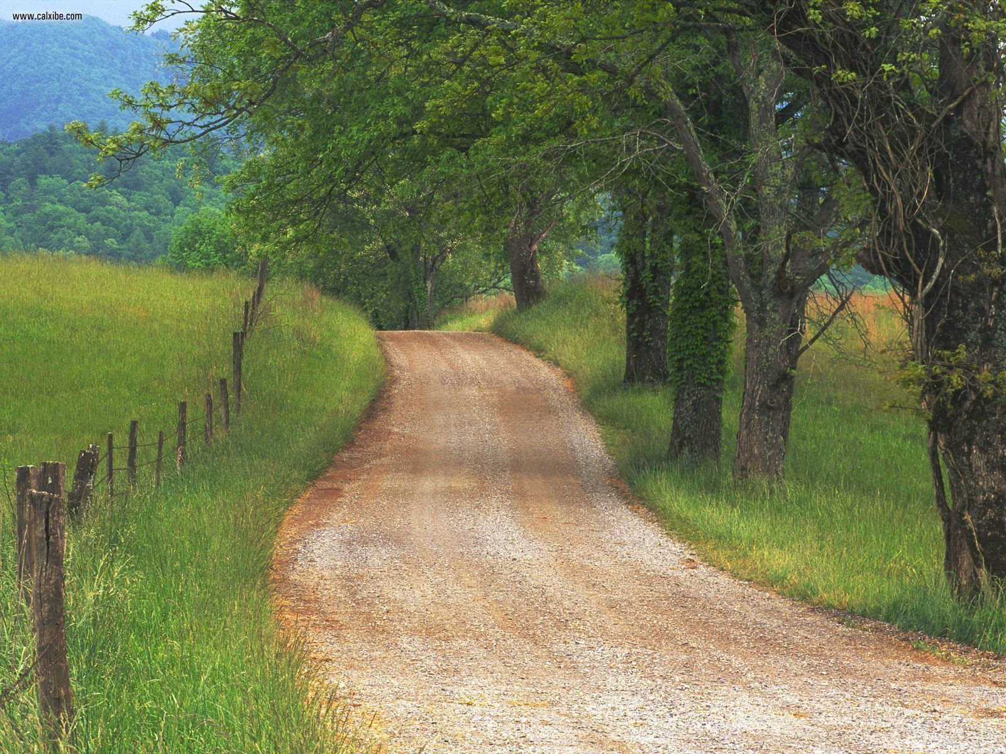

3 класс
Notes:
КОНЬ
Однажды КОНЬ гулял по ДОРОГЕ и нашел КОПЕЙКУ. Решил КОНЬ поехать на КОНЦЕРТ. Взял с собой КОРЗИНУ с едой, КОМПАНИЮ друзей и отправился на концерт на КОРАБЛЕ, а что бы не скучать он с компанией друзей собирал КОНСТРУКТОР. Отличная получилась поездка.

Slide 6
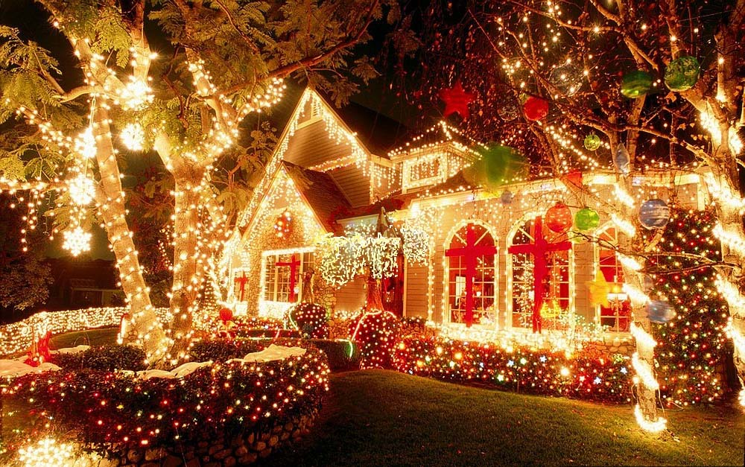
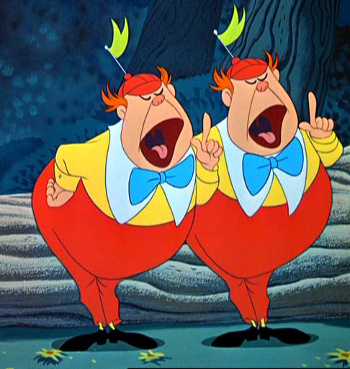
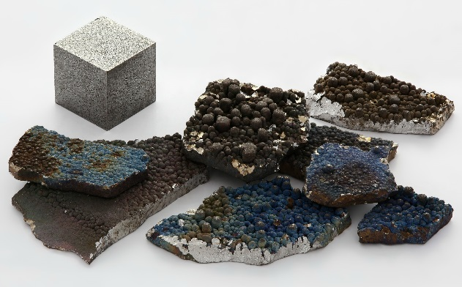
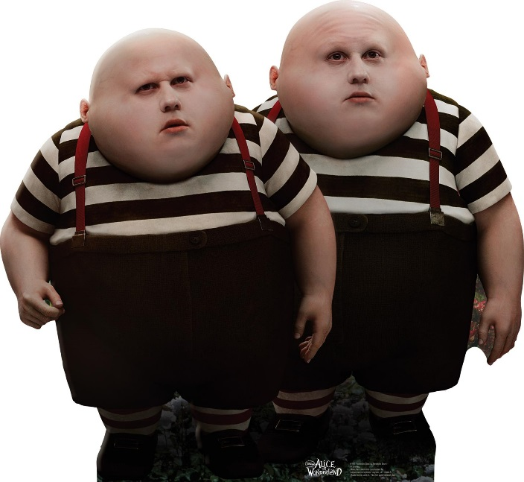
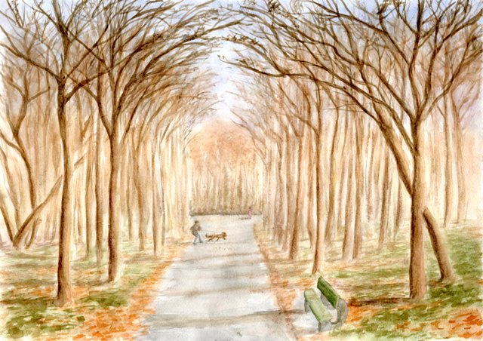
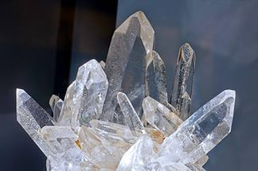

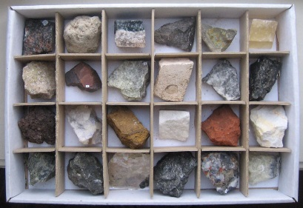
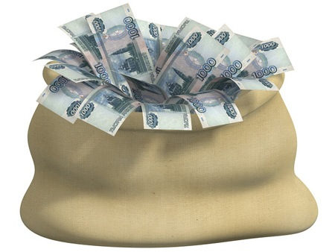
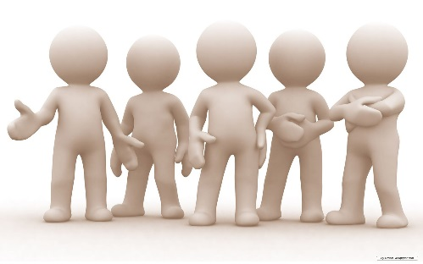
4 класс
1 000 000
Notes:
История Труляля и Траляля.
Труляля Траляля организовали Коллектив и собрали коллекцию иллюстраций кристаллов и металлов. Украсили все иллюминацией , сочинили балладу и на троллейбусе катались по алле. Ура заработают миллион!!!

Slide 7
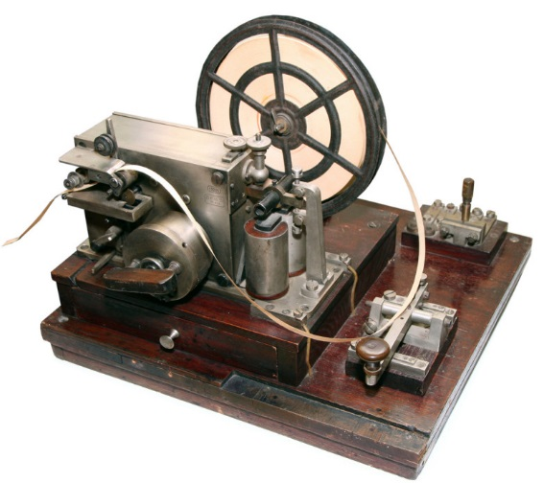
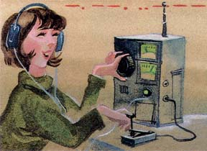
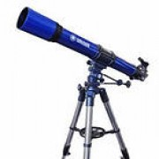
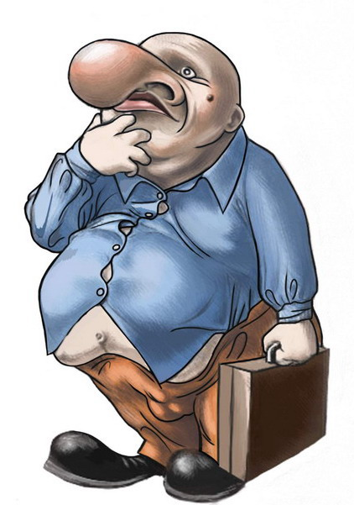
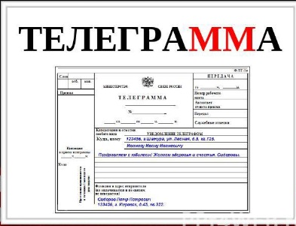
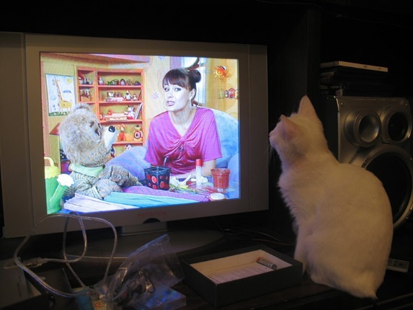
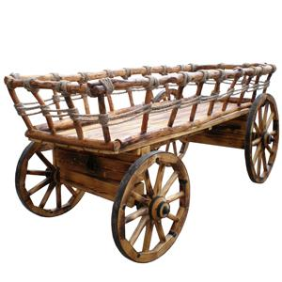


4 класс
В ТЕЛЕ
Notes:
ЖИЛ- БЫЛ МУЖЧИНА К В ТЕЛЕ. ТАК ГОВОРЯТ О КРУПНОМ И СОЛИДНОМ ЧЕЛОВЕКЕ.
ЗАЗВОНИЛ У НЕГО ТЕЛЕФОН. «ВЫ ТЕЛЕВИЗОР НЕ ВЫКЛЮЧИЛИ!!!» - КРИЧИТ СОСЕД. «ДА, ХОРОШАЯ БЫЛА ТЕЛЕПЕРЕДАЧА» ВСПОМНИЛ ЧЕЛОВЕК В ТЕЛЕ. ПРО ТЕЛЕСКОПЫ. ВОТ РАНЬШЕ СОВСЕМ ДРУГАЯ ЖИЗНЬ БЫЛА!!! ПРИДЕШЬ НА ТЕЛЕГРАФ, ПОЗОВЕШЬ ТЕЛЕГРАФИСТА, ПРОДИКТУЕШЬ ТЕЛЕГРАММУ. СЯДЕТ ПОЧТАЛЬОН НА ТЕЛЕГУ, ДОСТАВИТ ТВОЮ ТЕЛЕГРАММУ ПО АДРЕСУ, А СЕЙЧАС ВЗЯЛ ТЕЛЕФОН ПОЗВОНИЛ И ВСЕ!!! ВОТ ЖИЗНЬ!!! КРАСОТА!!!

